Slide 1
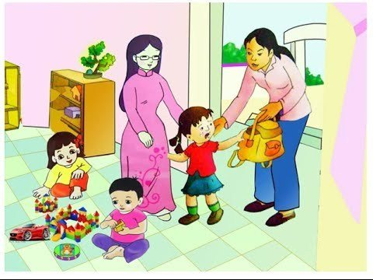
Thơ: BẠN MỚI
Bạn mới đến trường
Hãy còn nhút nhát
Em dạy bạn hát
Rủ bạn cùng chơi
Cô thấy cô cười
Cô khen đoàn kết
Tác giả: Nguyệt Mai

